Slide 1

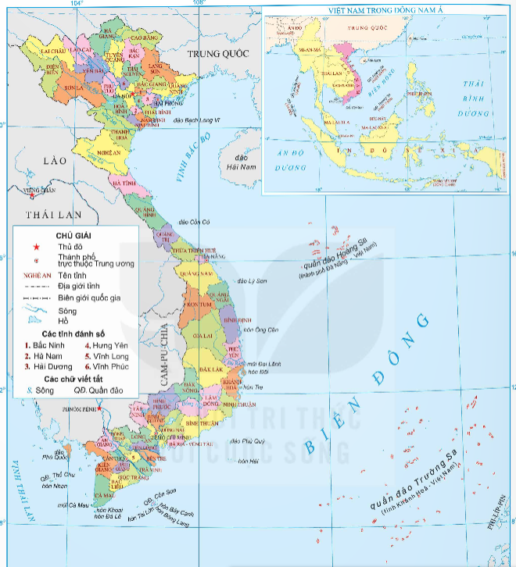
Đọc thông tin và quan sát các hình 3, 4, em hãy:
Xác định vị trí địa lí của Việt Nam trên bản đồ
Trình bày ảnh hưởng của vị trí địa lí đối với tự nhiên và hoạt động sản xuất ở nước ta.
Hình 3: Bản đồ hành chính Việt Nam năm 2021

Slide 2
Xác định vị trí địa lí của Việt Nam trên bản đồ
Việt Nam nằm ở khu vực Đông Nam Á, thuộc châu Á.
Notes:
+ Việt Nam nằm ở khu vực Đông Nam Á, thuộc châu Á.
+ Trên đất liền, nước ta có chung đường biên giới với Trung Quốc, Lào, Cam-pu-chia và tiếp giáp với biển
+ Vùng biển nước ta thuộc Biển Đông, giáp với vùng biển của nhiều quốc gia.

Slide 3
Xác định vị trí địa lí của Việt Nam trên bản đồ
Trên đất liền, nước ta có chung đường biên giới với Trung Quốc, Lào, Cam-pu-chia và tiếp giáp với biển.

Slide 4
Vùng biển nước ta thuộc Biển Đông, giáp với vùng biển của nhiều quốc gia.
Xác định vị trí địa lí của Việt Nam trên bản đồ
- Kể tên một số đảo và quần đảo của nước ta.

Slide 5
Trình bày ảnh hưởng của vị trí địa lí đối với tự nhiên và hoạt động sản xuất ở nước ta.
ẢNH HƯỞNG
Thiên nhiên mang tính chất nhiệt đới ẩm gió mùa.
Thích hợp phát triển cây trồng, vật nuôi của vùng nhiệt đới
Thuận lợi phát triển giao thông vận tải biển; hoạt động xuất khẩu, nhập khẩu
Nhiều thiên tai (đặc biệt là bão)

